Slide 1
RS/D/JK Flip Flop

Slide 2
실험목표
Latch란?
RS/D Latch의 개념 이해

Slide 3
Latch Vs Flip-Flop
공통점
  정보를 저장할 수 있는 순차회로
  휘발성
차이점
  엣지에 반영하는 시점

Slide 4
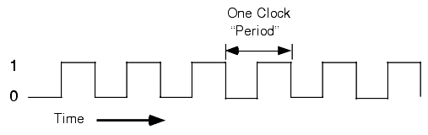
Clock
회로에서는 High와 Low가 주기적으로 나타나는 신호
클럭 신호에 맞추어 회로를 처리(동기 처리)
회로가 커지면 동기식(flip flop), 비동기식(latch) 함께 사용

Slide 5
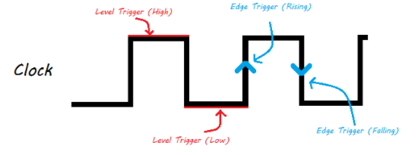
Edge-trigger
Clock 신호에 따라 회로에 신호를 반영하는 시점
Flip-Flop의 경우 Edge-trigger를 사용

Slide 6
Latch
비동기식 순차회로
Clock을 사용하지 않고 입력에 따라 항상 출력을 반영
RS/D/JK Latch

Slide 7
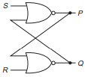
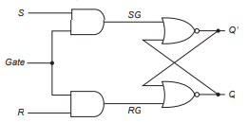
RS latch
R(Reset) : 출력을 0으로
S(Set) : 출력을 1로
Gate : enable의 역할

Slide 8
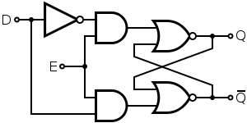
D latch
D(delay) : delay값을 출력으로
SR latch를 간소화하기 위해 고안됨.

Slide 9
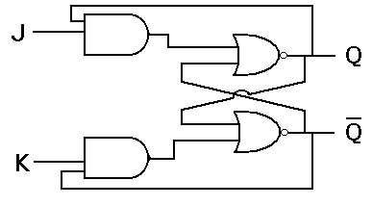
JK latch
SR latch의 SR=11과 같은 출력을 control하기 위해 고안됨.
J | K | Q_{next} | 상태
0 | 0 | Q | No change
0 | 1 | 0 | Reset
1 | 0 | 1 | Set
1 | 1 | ~Q | Toggle

Slide 10
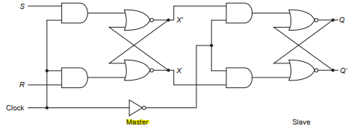
Master Slave
2개의 flip-flop을 연결
JK flip-flop에서 JK=11일때, Clock신호가 남아있으면 toggle이 계속 발생하는 것을 방지하기 위해 고안됨.
Clock의 inverter를 slave flip-flop에 연결하여 slave는 클럭 신호가 유지되어도 동작하지 않도록 함.

